Slide 1
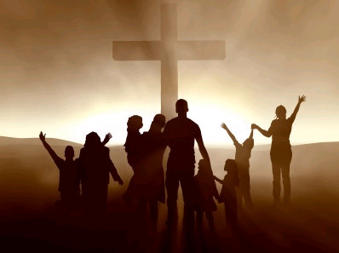
Samen in de Naam van Jezus, heffen wij een loflied aan

Slide 2
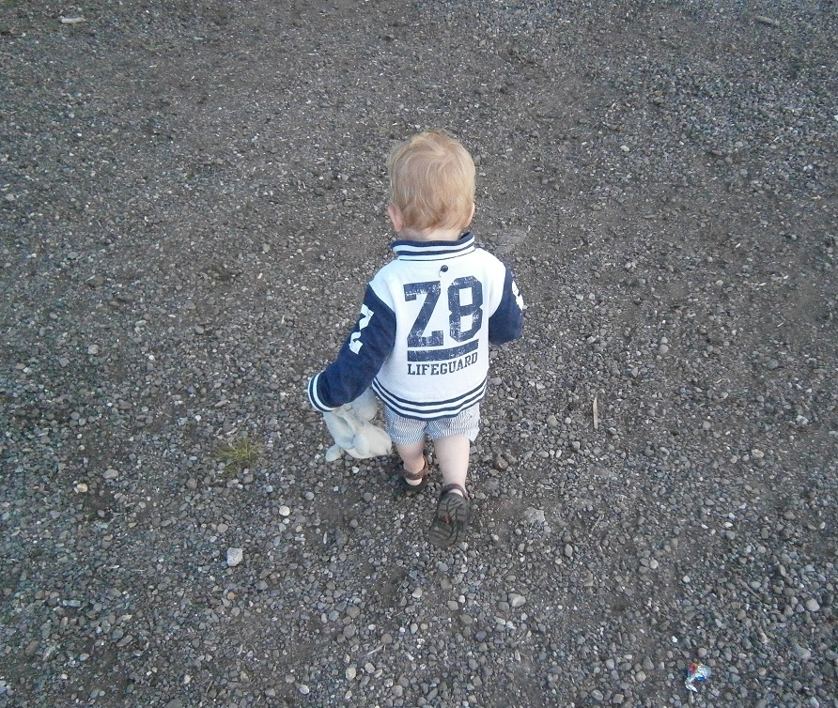
Bij wie hoor je eigenlijk?

Slide 3
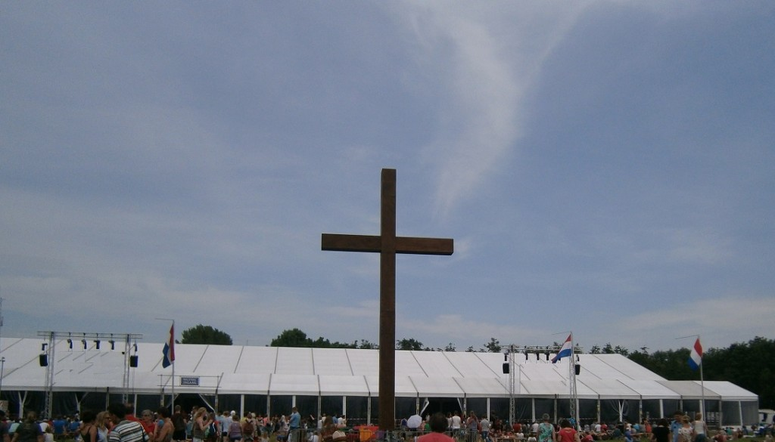
Het kruis verbindt ons met de hemel Door het geloof horen we bij de Heiland

Slide 4
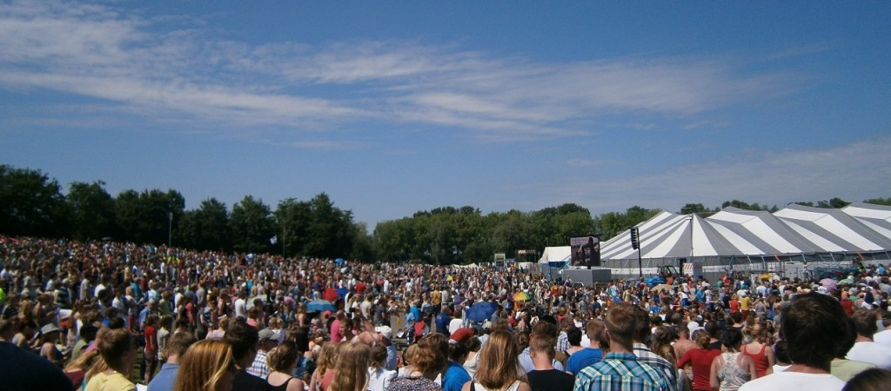
We horen bij elkaar als we samen zijn in de Naam van Jezus

Slide 5
Jezus is de goede Herder
Die Zijn volgelingen volledig accepteert
Hij zegt ons in Joh. 10:27:
‘Mijn schapen horen Mijn stem
en Ik ken ze
en zij volgen Mij’

Slide 6
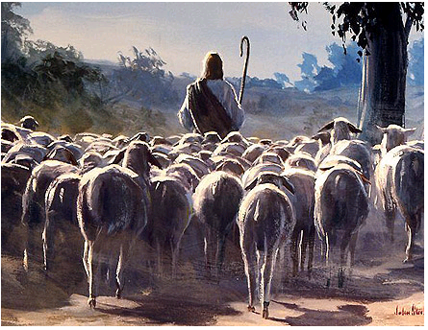
Volg de goede Herder en voel je veilig en geaccepteerd

Slide 7
Door het geloof
kunnen we ook onze identiteit
in Jezus Christus ontdekken
Als we door het geloof bij Jezus horen
worden we volgens Efeze 3:6
‘begenadigd en aanvaard in de Geliefde’
(King James Vertaling: ‘Accepted in the Beloved’)

Slide 8
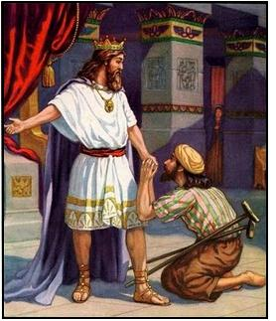
Voor koning David was Mefiboseth veel waard

Slide 9
Heidi Baker heeft al veel zwerfkinderen geadopteerd

Slide 10
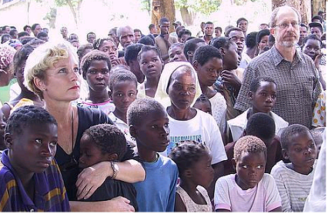
Ze mogen weten dat ze geaccepteerd zijn

Slide 11
De Geest van adoptie
We lezen in Rom.8:15-16:
‘Want u hebt niet de Geest van slavernij ontvangen, die opnieuw tot angst leidt,
maar u hebt de Geest van aanneming tot kinderen ontvangen,
door Wie wij roepen: Abba, Vader!
De Geest Zelf getuigt met onze geest
dat wij kinderen van God zijn.’

